Slide 1
EC2 연결하기

Slide 2
먼저
AWS 웹사이트에 접속 후 로그인한다
(루트 사용자 이메일로 로그인)
이메일, PW는 카톡 메시지 참고

Slide 3
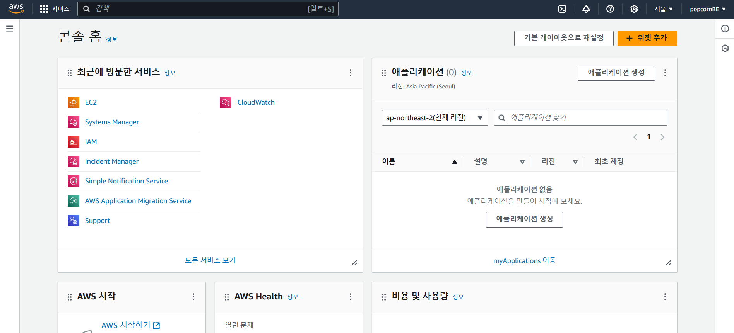

Slide 4
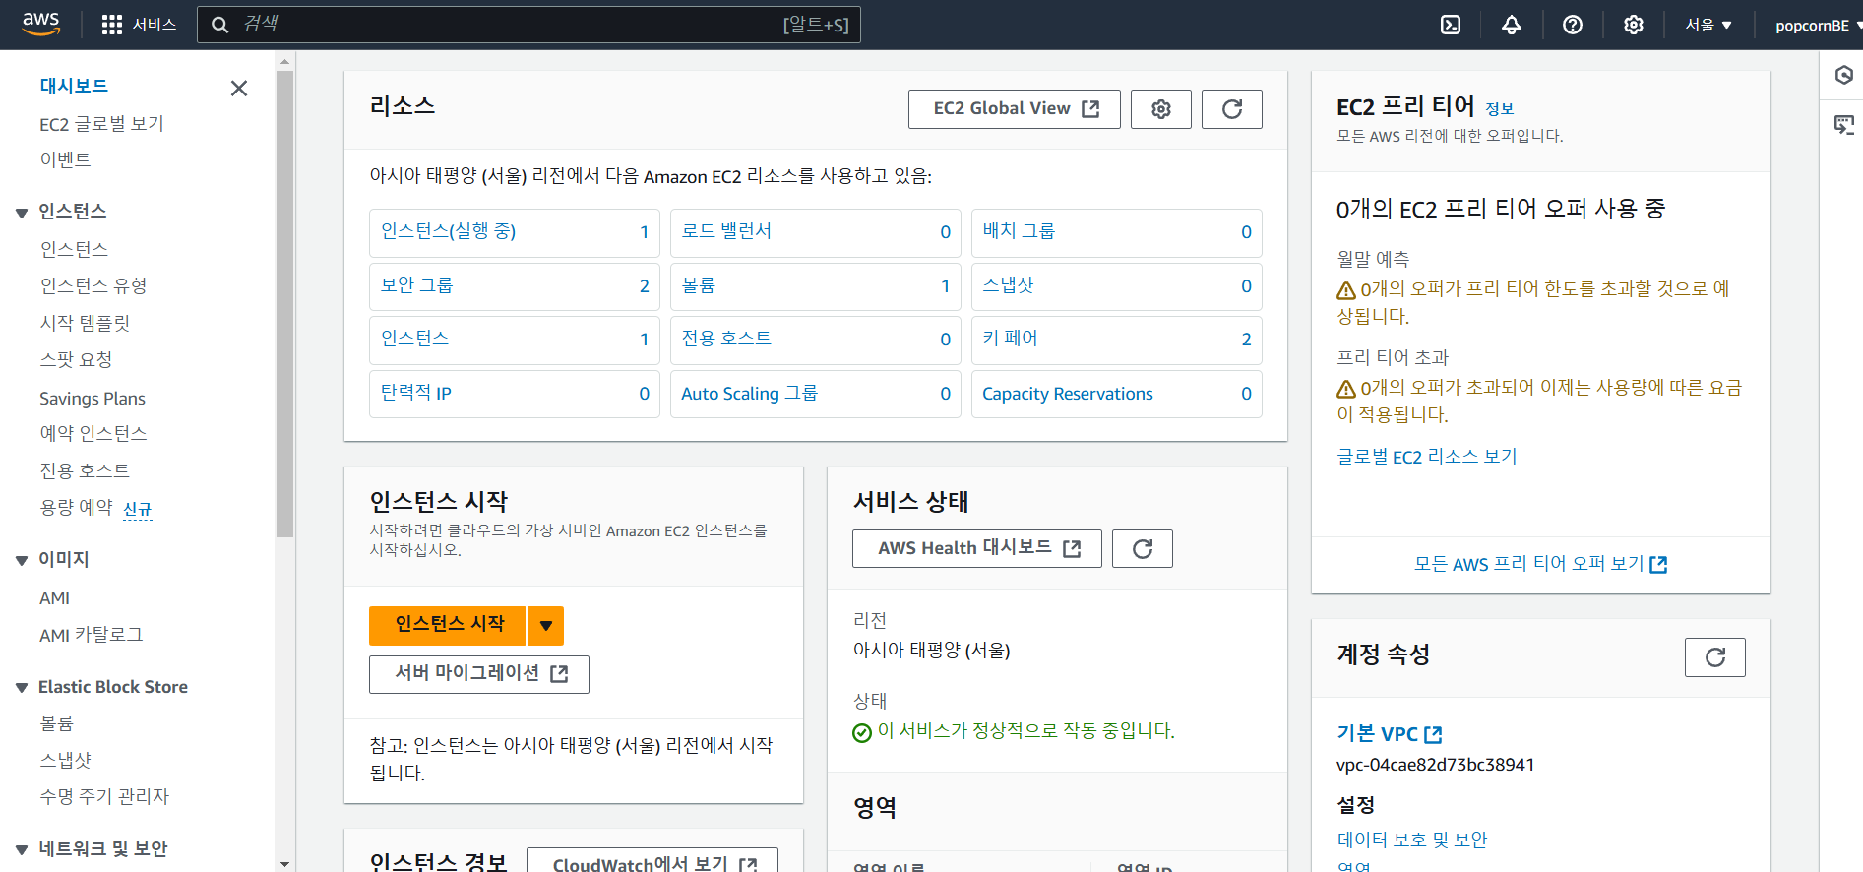

Slide 5
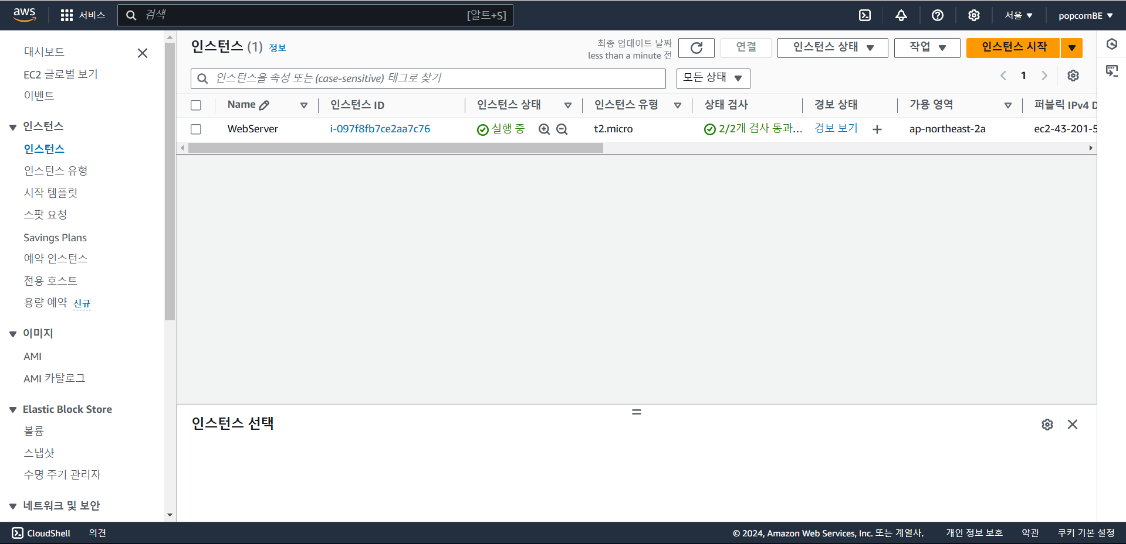

Slide 6
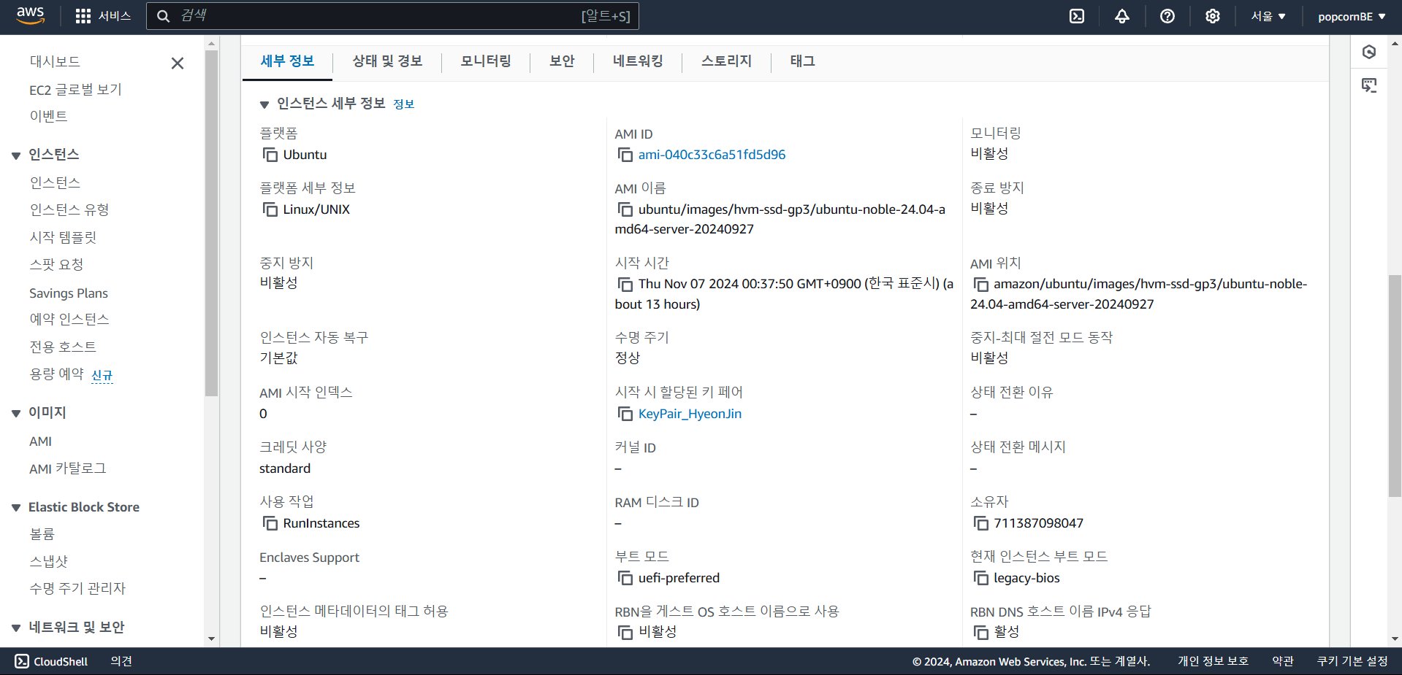

Slide 7
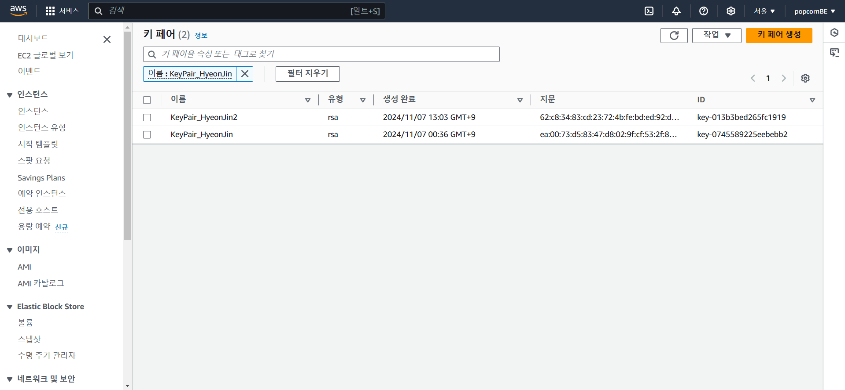

Slide 8
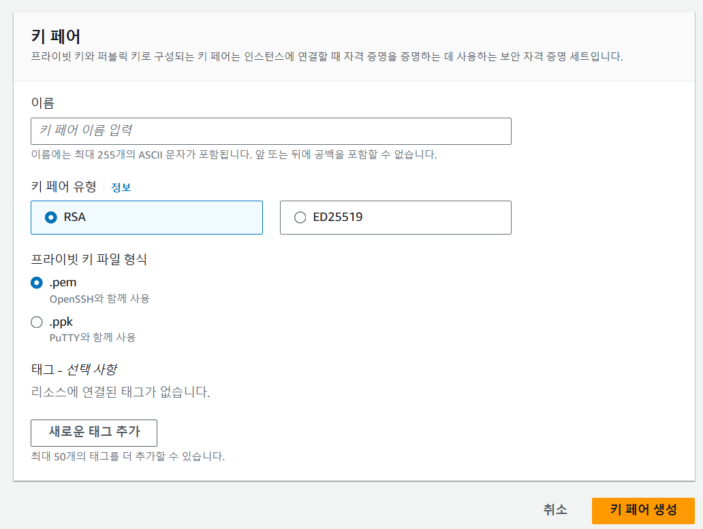
1
2
3

Slide 9
다음으로
앞 페이지에서 “키 페어 생성” 버튼 누르면 private key 파일이 다운로드될 것이다.
- Key pair = 암호에 사용되는 공개(public) 키 – 개인(private) 키 한 쌍
공개 키는 다른 사람에게 보여줘도 되지만, 개인 키는 보여주면 안 된다
다운로드 폴더에 가서 cmd 를 연다.
다운로드된 private key 파일로부터 public key를 추출한다
ex) ssh-keygen -y -f KeyPair_HyeonJin2.pem > KeyPair_HyeonJin2.pub
내용을 출력한다.
Ex) type KeyPair_HyeonJin2.pub
위에 출력된 내용을 그대로 복사해서 저(현진)한테 보내주세요.

Slide 10
Public key 받은 후 과정
제가 EC2에 접속해서 ~/.ssh/authorized_keys 파일에 해당 키를 추가합니다.
- Authorized_keys : 인스턴스에 SSH로 접속할 수 있는 키를 저장하는 파일
그 뒤로 채은님, 정민님은 각자 로컬에서 cmd를 여신 후 다음 명령어로 EC2에 접속하시면 됩니다.
ssh -i "C:\Users\계정명\Downloads\키 이름.pem" ubuntu@ec2-43-201-5-111.ap-northeast-2.compute.amazonaws.com

Slide 11
+ MySQL 연동 방법
앞서 cmd로 EC2에 연결한 후, “sudo mysql –u root –p” 입력 -> “Enter password: ” 출력 시 그냥 enter 치면 접속해볼 수 있습니다
로컬에서 MySQL Workbench라는 프로그램 깔아서 연결해보려고 했는데, 성공을 못해서 이건 되면 다시 알려드리겠습니다..
성공하시면 저도 방법 알려주세요!!

